Slide 1

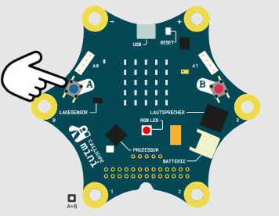

Ferngesteuertes Auto
Baue ein Ferngesteuertes Auto. Ein Calliope steuert das Auto der andere dient als Fernbedienung

